Slide 1

QQ：263900239

Slide 2
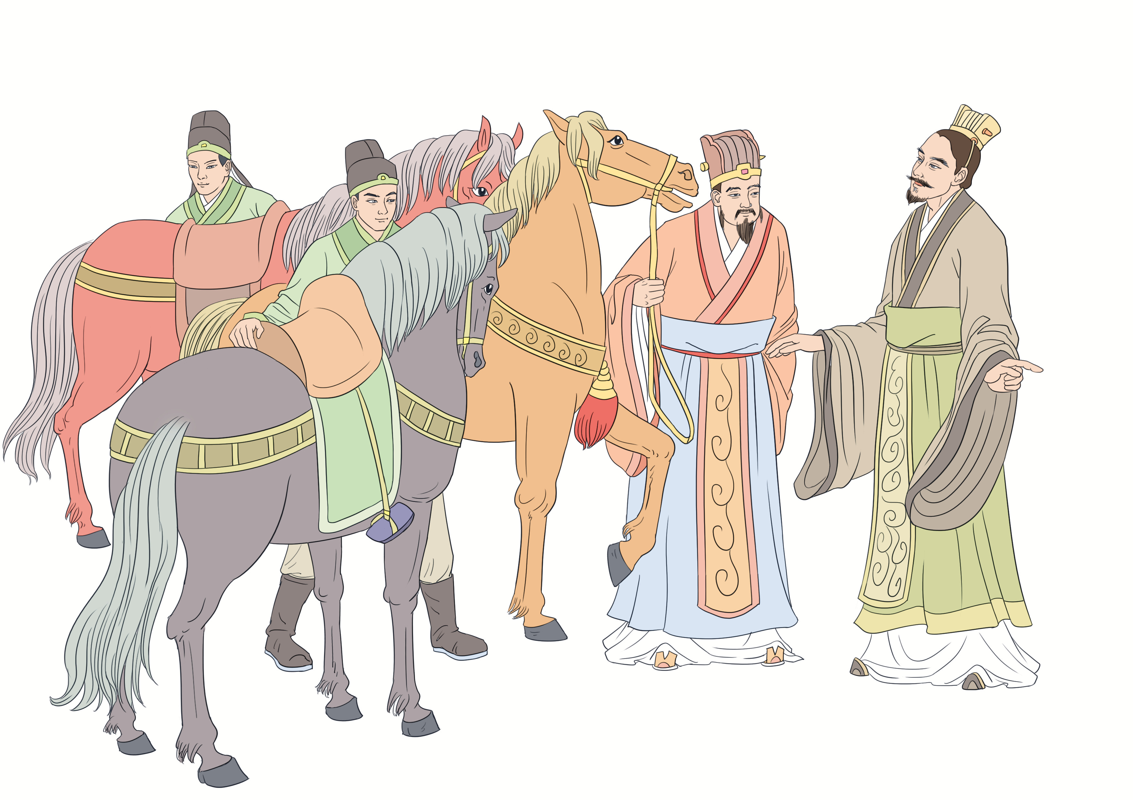


语文 五年级 下册
田忌赛马
16
第一课时
第二课时

Slide 3
第一课时
在我国古代战国时期，有一个国家叫齐国，当时齐国的贵族很喜欢赛马。有一名大将叫田忌，他也特别喜欢赛马。今天，我们就来学习这个历史故事。

Slide 4
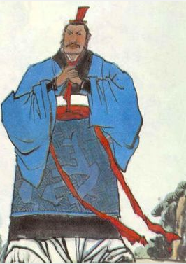
田忌，生卒年不详，姓田氏，名忌，字期，又曰期思，封于徐州（今山东滕州南），故又称徐州子期。战国时期齐国名将。

Slide 5
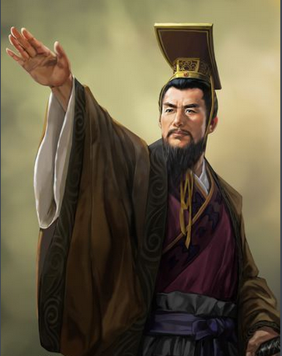
齐威王（公元前378年―公元前320年），妫（guī）姓，田氏，名因齐，齐桓公（与春秋五霸之首的齐桓公非同一人）田午之子，战国时期齐国国君，公元前356年―公元前320年在位。

Slide 6
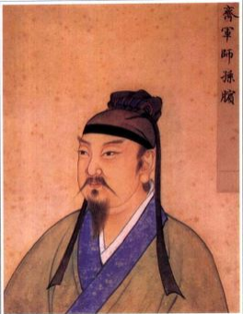
孙膑，战国初期军事家，兵家代表人物。孙膑原名不详，因受过膑刑故名孙膑。代表作《孙膑兵法》。

Slide 7
《田忌赛马》出自《史记》卷六十五：《孙子吴起列传第五》。《史记》是由西汉著名史学家司马迁撰写的，是中国第一部纪传体通史。该书记载了上至传说中的黄帝，下至汉武帝共3000年左右的历史。是“二十四史”之首，被公认为是中国史书的典范，鲁迅称它为“史家之绝唱，无韵之离骚”。与后来的《汉书》《后汉书》《三国志》合称“前四史”。

Slide 8
齐读课题，从课题中，你知道了本文主要讲了一件什么事？
田忌赛马
课文写了齐国大将田忌赛马的故事。

Slide 9



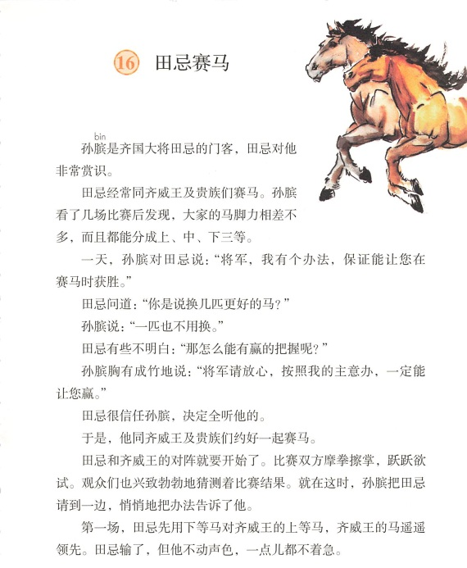
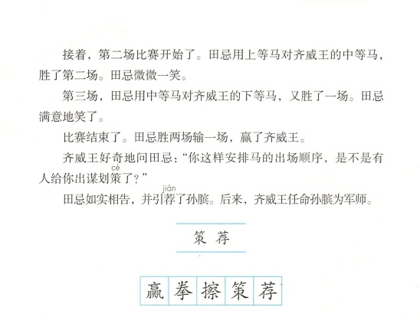
初读课文
点击图标，听范读
自由朗读课文，注意读准字音，读通句子。

Slide 10

初读完课文，思考：这篇课文主要讲述了一个怎样的故事？
战国时期，齐国大将田忌经常与齐威王及贵族们赛马。孙膑发现他们的马脚力差不多，而且都能够分成上、中、下三等，便建议田忌合理安排不同等级的马的出场顺序，从而使田忌在与齐威王的对阵中获胜。

Slide 11

学认字
cè
jiàn
出谋划策
引
荐
策略
推荐
对策
举荐

Slide 12
识字方法
比一比：策——枣
字谜识字：
荐
存长了草

Slide 13


学写字
上中下结构
上下结构
左右结构
yíng quán cā cè jiàn
赢
拳
擦
策
荐

Slide 14
重难点字书写指导
yíng
扁一些
窄一些
下面部分整体比上面部分稍宽一点儿
口诀：亡字头，口在中，月贝凡，三只脚。

Slide 15
quán
cè
jiàn
拳
策
荐
撇、捺舒展，盖住“手”
穿插在竹字头中间
穿插在草字头中间

Slide 16


整体感知
自读课文，边读边思考：田忌赛马的结果是什么，为什么是这个结果？
比赛结果是田忌赢了比赛。
课文是按照什么顺序写的？写了哪几部分内容？
因为有孙膑给田忌出谋划策，田忌才能获胜。

Slide 17

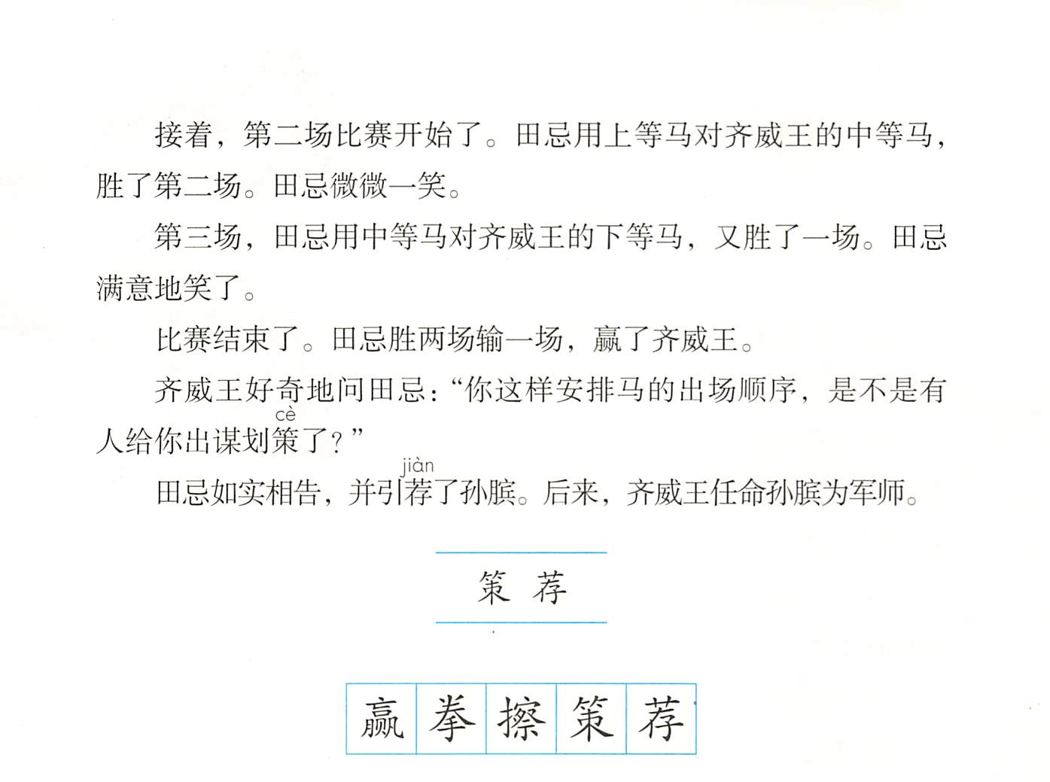
12
13
写赛马的过程及结果。
1
交代故事背景。
14
2
15
16
3
4
写孙膑向田忌表明自己有必胜的办法。
5
6
7
8
课文是按照事情发展的顺序写的。
9
10
11

Slide 18


互动课堂
默读课文第1、2自然段，提取这部分的关键信息。

Slide 19
1
2
众人的马具备怎样的条件？

Slide 20
默读课文第3-9自然段，说说这部分内容有什么作用。

Slide 21
3
4
引发田忌赛马的关键因素
5
6
7
8
9
因为孙膑胸有成竹，田忌又很信任他，所以才放心约了齐威王等人赛马。

Slide 22
默读课文第10-16自然段，说说比赛过程中田忌有什么反应以及他这样反应的原因。

Slide 23
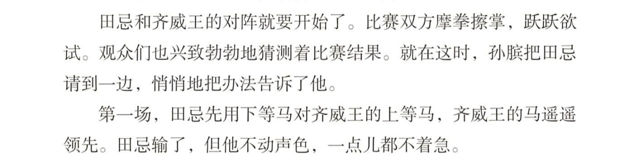
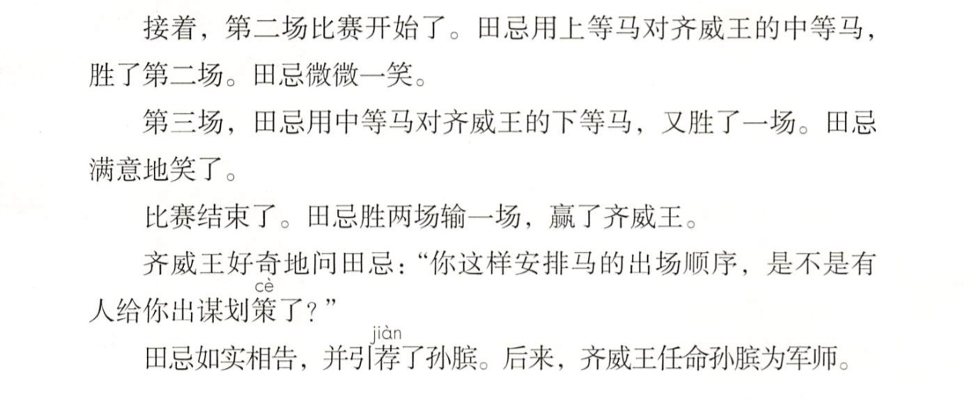
10
11
12
田忌相信孙膑的策略一定能让自己赢得比赛。
13
14
15
16

Slide 24

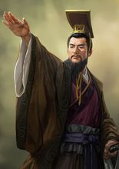
我的马就是比你的强，不管你怎么换，我都会赢的。
比赛结果一定会让你大吃一惊的。
最后一定是我赢。

Slide 25
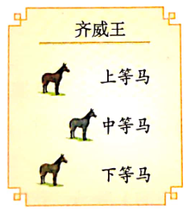
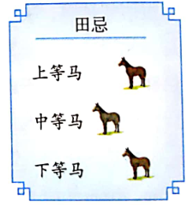
把齐威王和田忌赛马的对阵图连一连，并说一说赛马的过程及结果。
（课后第2题）

Slide 26
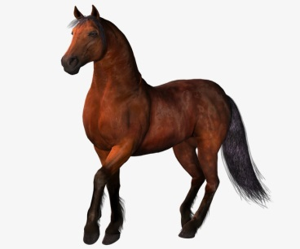
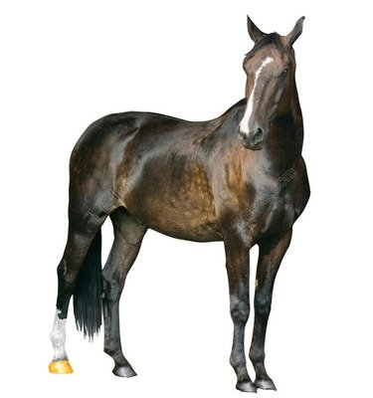
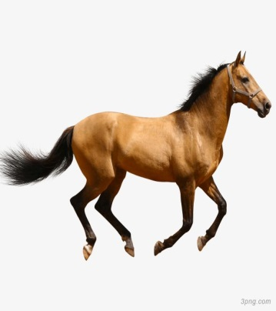
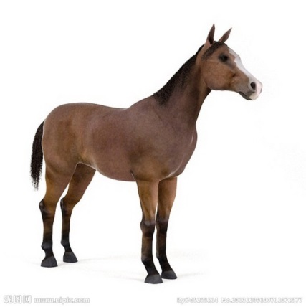
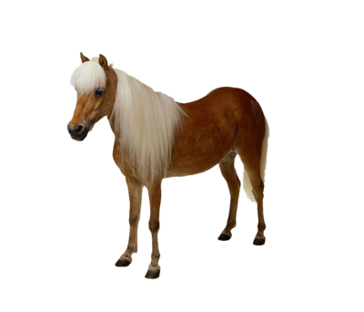
田忌
齐威王
败
下
上
第一场
胜
上
中
第二场
胜
中
下
第三场

Slide 27
田忌为什么获胜了呢？
因为田忌有意安排了马的出场顺序。
因为有人给他出谋划策了……

Slide 28
是谁给田忌出谋划策的？
这一切正是孙膑的主意。是他让田忌刻意安排了马的出场顺序，才使得田忌稳稳获胜。可见，孙膑在这次比赛中起着关键的作用。

Slide 29
用自己的话简单讲讲田忌赛马的故事。
（课后第1题）
提示 不要遗漏故事的主要情节和关键信息，对话要注意采用转述的形式。

Slide 30


课堂演练
一、看拼音，写词语。
quán
cā
cè
jiàn
擦
出谋划（ ）
拳
策
荐
摩（ ）（ ）掌
引（ ）

Slide 31
二、根据课文内容填空。
《田忌赛马》讲了______和_______及贵族们赛马的故事。重点写在______的帮助下_____赢了比赛。
田忌
齐威王
孙膑
田忌

Slide 32
第二课时
通过上节课的学习，我们知道在孙膑的出谋划策下，田忌在赛马时赢了齐威王，这节课我们来继续学习。

Slide 33
互动课堂
孙膑是使田忌在这场比赛中获胜的关键，当孙膑观察了几场比赛后，得到了哪些信息？

Slide 34
1
2
赛马常规的出场方式是什么样的呢？

Slide 35

首先：
上等马对上等马
田忌
齐威王及贵族们
上
上

Slide 36


接着：
中等马对中等马
田忌
齐威王及贵族们
中
中

Slide 37
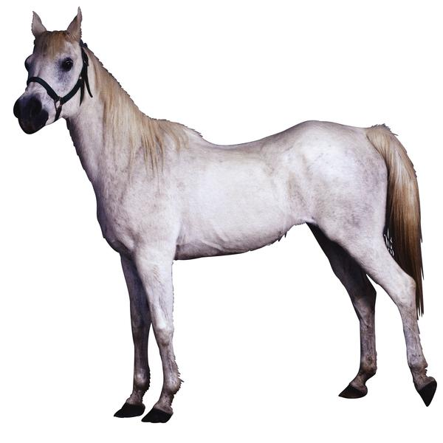
然后：
下等马对下等马
田忌
齐威王及贵族们
下
下

Slide 38
如何取得胜利？
至少有两个等级中的马跑得第一才能获胜。
如果用同等级的马去比拼，胜负还是难以预料；但是要用田忌的下等马对齐威王的上等马，用田忌的上等马对齐威王的中等马，用田忌的中等马对齐威王的下等马，就极有可能实现三局两胜，从而保证最终的胜利。

Slide 39
孙膑给你留下了怎样的印象？
观察仔细
孙 膑
分析细致合理
还是原来的马，只需要调换一下马的出场顺序，就可以转败为胜，这就叫想办法灵活应变。

Slide 40
10
田忌在赛马时泰然自若，是因为他按照孙膑的策略安排了马的出场顺序，认为自己能稳操胜券，所以即使输了第一场也不急躁。
11
12
13
14
15
16

Slide 41
历史上有不少像“田忌赛马”这样运用谋略取得胜利的故事，找一找相关资料，和同学交流。（选做题）
淝水之战
长勺之战
赤壁之战
空城计
……

Slide 42

一些讲孙子兵法、三十六计的书籍较多地记载了运用谋略取胜的故事。有兴趣的同学课下可以去找相关资料读一读。

Slide 43
上节课简单地讲了田忌赛马的故事，这节课再用自己的话创造性地讲讲这个故事。
（课后第1题）
提示 在适当的地方合理丰富情节，如孙膑在观察众人赛马时的所思所想、田忌和齐威王赛马时现场紧张的气氛、每一轮赛马后齐威王和观众的反应。

Slide 44


结构梳理
上等马对上等马
胜负难料
中等马对中等马
田忌赛马
善于观察
善于思考
下等马对下等马
下等马对上等马
必胜
中等马对下等马
上等马对中等马

Slide 45


主题概括
《田忌赛马》讲述了战国时期，齐国大将田忌经常与齐威王及贵族们赛马， 发现他们的马
，而且都能分成上、中、下三等，便建议田忌 ，从而使田忌在于齐威王的对阵中获胜。这个故事告诉人们，遇到问题要像孙膑一样先
，再选择合适的策略，以达到预期的目的。
孙膑
脚
力都差不多
合理安排不同等级的马的出场顺序
认真分析观察到的实际情
况

Slide 46
课堂演练
选择关联词语填空。
因此 无论 虽然 如果 但是
( )齐威王每个等级的马都比田忌的强，（ ）齐威王的马比田忌的马快不了多少，（ ）只调换一下出场顺序，田忌就可以转败为胜。
虽然
但是
因此

Slide 47


课后作业
给家人讲一讲《田忌赛马》的故事，说出你明白的道理。

Slide 48



QICAIKETANG
七彩课堂 伴你成长

